Slide 1
Primeira exibição DATA: ANO: 5º ANO COMPONENTE: ARTE UNIDADE 1 Nº da AULA: PROFESSORA: Cistina Donasolo | Segunda exibição DATA: ANO: 5º ANO COMPONENTE: ARTE UNIDADE 1 Nº da AULA: PROFESSORA: Cistina Donasolo

Slide 2
ARTE
ARTE

Slide 3
Objetivos da aula:
Objetivos da aula:
Relembrar o que é Arte e suas linguagens;
Conhecer algumas obras das Artes Visuais;
Conhecer a POP ART e suas características;
Recordar e localizar as cores primárias, secundárias e terciárias no círculo cromático.

Slide 4
Diferentes linguagens da Arte:
Diferentes linguagens da Arte:
ARTES CÊNICAS (TEATRO)
MÚSICA
DANÇA

Slide 5
TEMA DA AULA:
TEMA DA AULA:
ARTE VISUAL
ARTE VISUAL

Slide 6
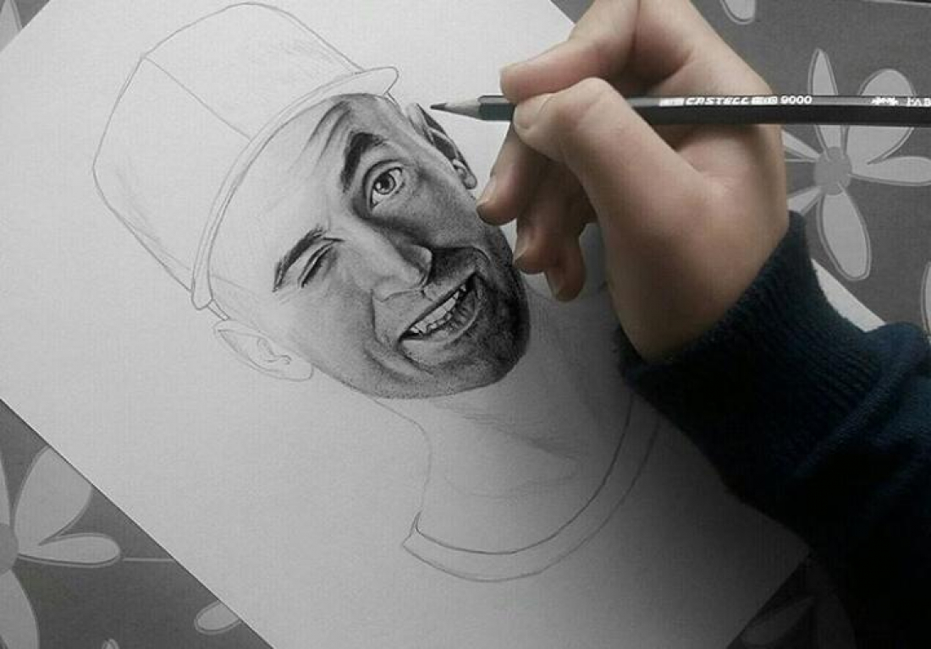
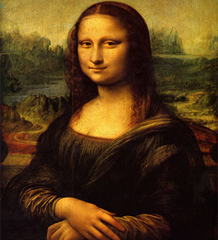
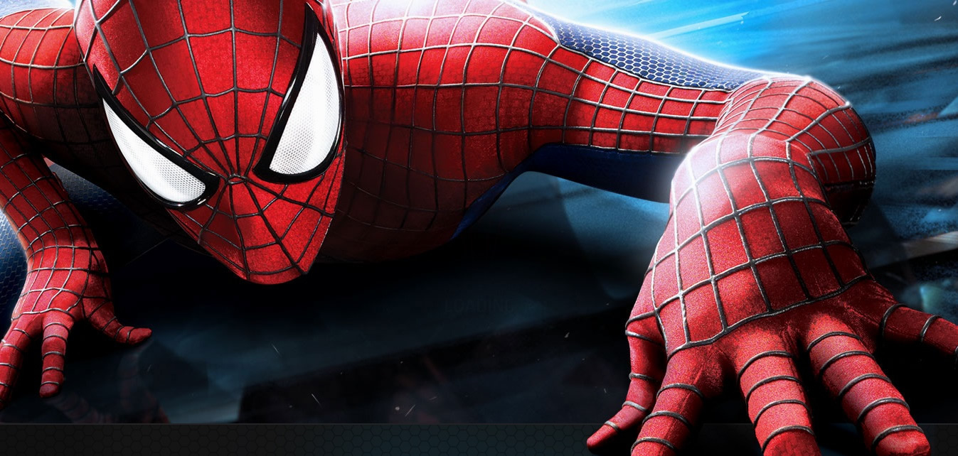
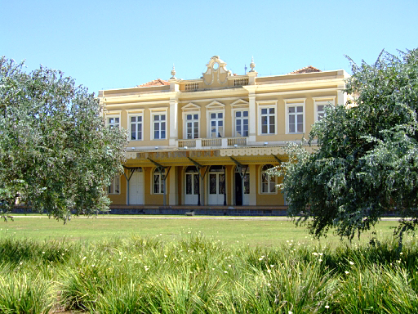
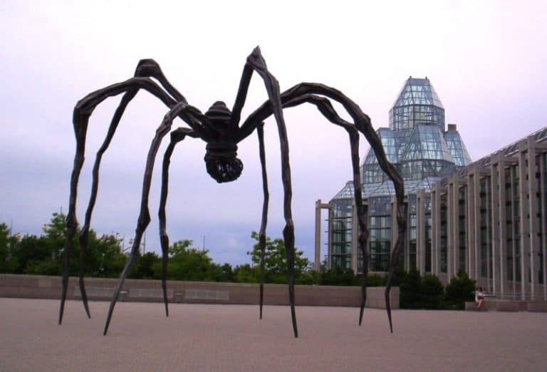
Imagens da Internet

Slide 7
ARTES VISUAIS
ARTES VISUAIS
DESENHO
PINTURA
GRAVURAS
ESCULTURA
CINEMA
ARQUITETURA
MODA
ETC.

Slide 8
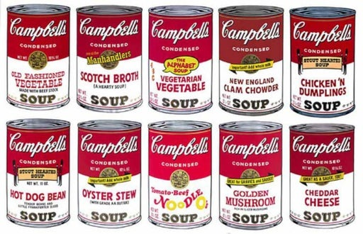
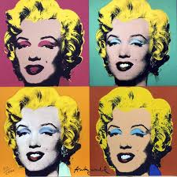
Imagens da Internet

Slide 9
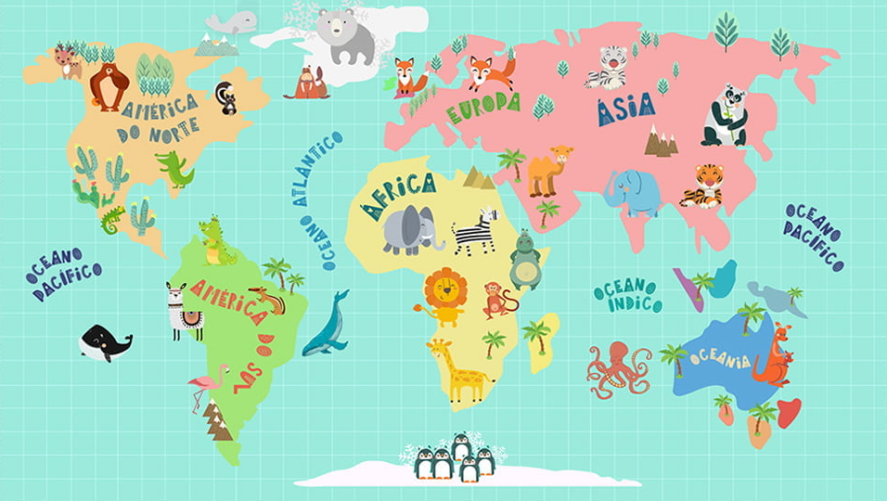
Surgiu na Inglaterra e Estados Unidos
Surgiu na Inglaterra e Estados Unidos
Imagem da Internet

Slide 10
Traduzido para o Português significa
“Arte Popular”

Slide 11
FOI CHAMADO DE POP ART EM 1950 PELO CRÍTICO DE ARTE LAWRENCE ALLOWAY (1926-1990) SE REFERINDO A TUDO QUE ERA PRODUZIDO PELA CULTURA DE MASSA.

Slide 12
Imagem da Internet
Cultura de massa?
Cultura de massa?

Slide 13
Características da Pop Art:
Características da Pop Art:
Imagens extraídas de mídias – TV , propaganda e produtos populares;
Imagens de celebridades ou personagens fictícios em histórias em quadrinhos, anúncios, revistas ou fotografias de jornais;
Geralmente, utilização de cores muito fortes e brilhantes;
Reproduções em série do mesmo tema.

Slide 14
Andy Warhol (1928-1987)
Imagem da Internet

Slide 15
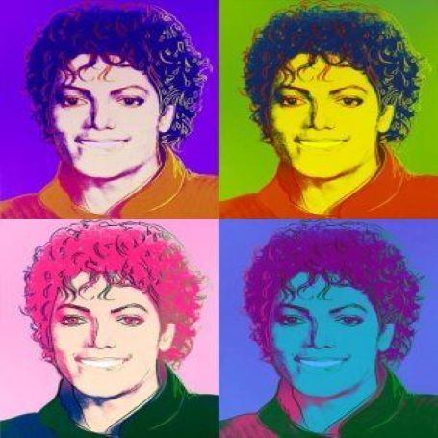
Andy Warhol | Big Campbell’s Soup 1962
Michael Jackson (1984)
Imagens da Internet

Slide 16
Roy Lichtenstein
Imagem da Internet
(1923 – 1997)

Slide 17
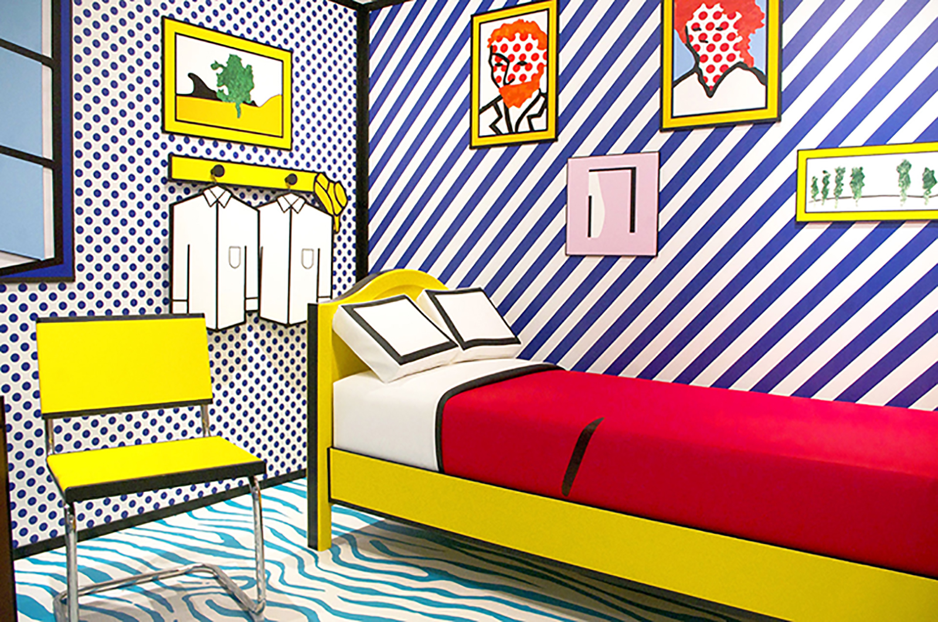
Imagens da Internet

Slide 18
Cores Primárias
AMARELO
VERMELHO
AZUL

Slide 19
Imagem da Internet

Slide 20
Cores Secundárias
VERDE
LARANJADO
ROXO

Slide 21
Cores Terciárias
Imagem da Internet

Slide 22
Círculo cromático
Imagem da Internet

Slide 23
Imagem da Internet

Slide 24
Imagem da Internet

Slide 25
TAREFA
TAREFA

Slide 27
Alcançamos os objetivos da aula?
Alcançamos os objetivos da aula?
Relembramos o que é Arte e suas linguagens?
Conhecemos algumas obras das Artes Visuais?
Conhecemos a POP ART e suas características?
Recordamos e localizamos as cores primárias, secundárias e terciárias no círculo cromático?

Slide 28
A ARTE É A MAIS BELA EXPRESSÃO DA HUMANIDADE!

